Slide 1
PENGENALAN SPSS

Slide 2
POKOK BAHASAN
Menjalankan SPSS
Membuka File
Menambah Field
Menambah Record
Memberi Label
Memberi Value

Slide 3
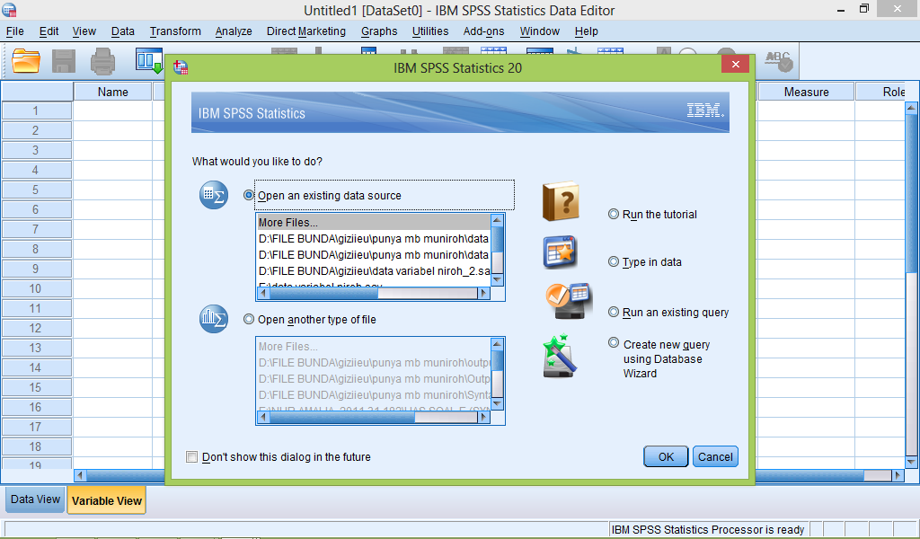
MENJALANKAN SPSS
Start SPSS for Windows sehingga keluar tampilan sbb:

Slide 4
Lanjutan
Klik Ok, lanjutkan dengan membuka file (*.sav)
Atau Klik “Cancel” jika Anda ingin membuat file baru (new)

Slide 5
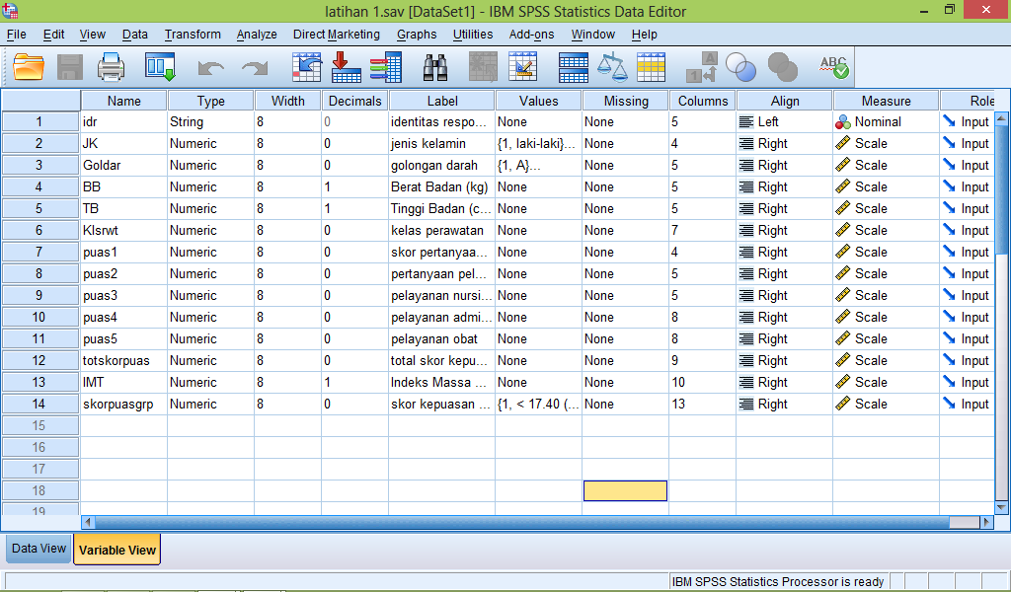
LEMBAR KERJA PADA TAMPILAN SPSS
2. Variable View

Slide 6
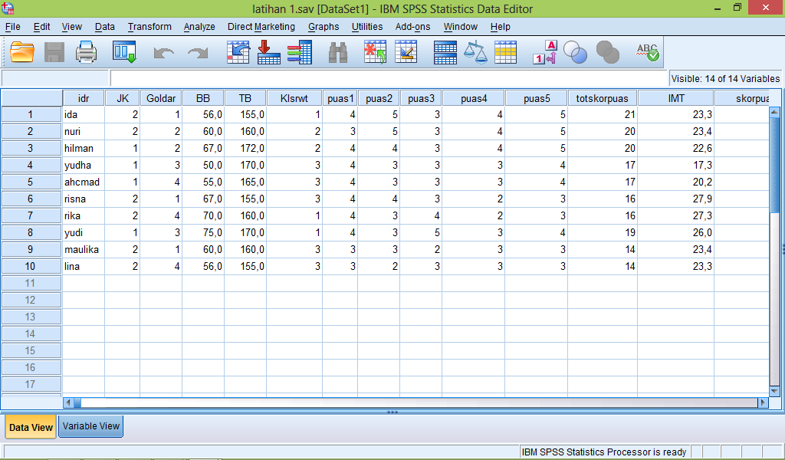
lanjutan
1. Data View

Slide 7
Mendefinisikan variabel
Aktifkan variabel view
Isikan nama variabel dalam kolom name
Pada kolom type klik pada tombol di sebelah kanan
Selanjutnya muncul kotak dialog variable type
Pilih tombol string untuk memilih tipe data yang sesuai
Klik tombol OK untuk melanjutkan

Slide 8
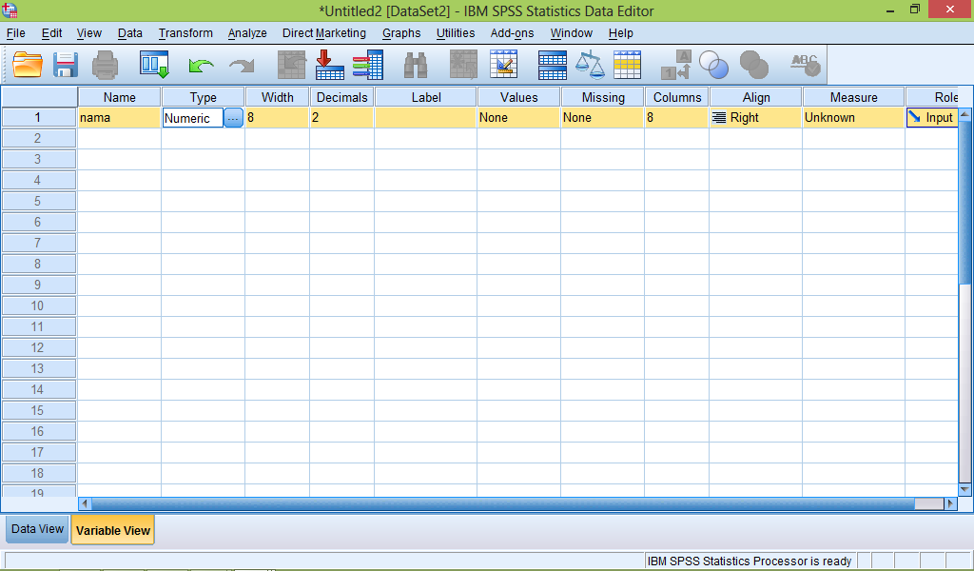
Cont...
Tekan tombol
Input nama variabel

Slide 9
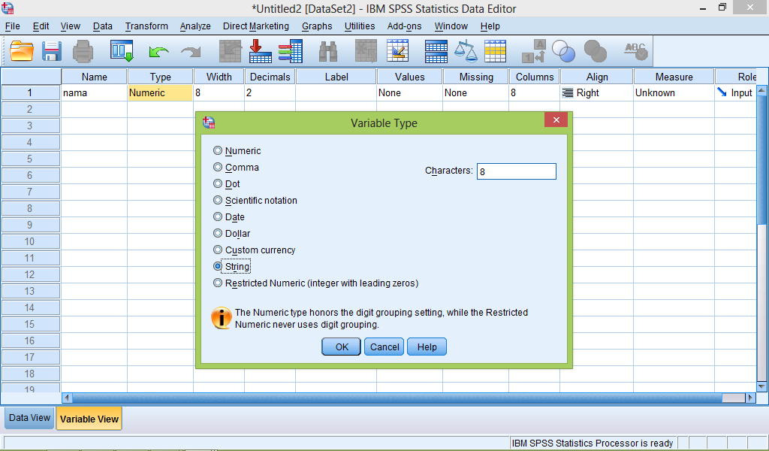

Slide 10
Cont...
Pada tabel variabel view lakukan pengaturan kolom variabel dengan penjelasan sbb:
Kolom width digunakan untuk menentukan jumlah digit data yang dapat dimasukkan
Kolom decimal digunakan untuk mengisi jumlah angka desimal atau angka di belakang koma

Slide 11
Cont...
c). Kolom label digunakan untuk memberi penjelasan dengan labelnya
d). Kolom values digunakan untuk memberi penjelasan nilai-nilai individual
e). Kolom columns digunakan untuk menentukan lebar kolom data
f). Kolom Align digunakan untuk mengatur dan menunjukkan tampilan data rata kiri, kanan, atau tengah

Slide 12
Cont...
g). Kolom measure digunakan untuk menentukan jenis pengukuran data, yaitu tipe data skala, nominal, atau ordinal
h). Kolom Missing values digunakan apabila dalam data yang akan diolah terdapat data-data yang hilang atau tidak ada.

Slide 13
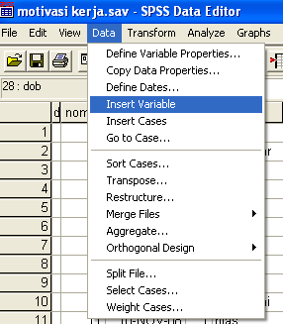
MENAMBAH VARIABEL
Klik Data → insert variables, seperti tampilan berikut ini:
Variabel baru “var0001” akan muncul pada tampilan “Data view” maupun “Variable View”

Slide 14
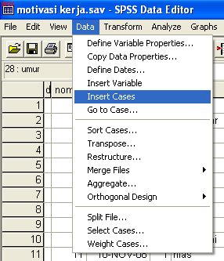
MENAMBAH RECORD/CASES
Klik Data → insert variables, seperti tampilan:
Secara otomatis record akan bertambah (penambahan record terjadi sesuai posisi kursor)

Slide 15
MEMBERI LABEL
Tampilkan “Variable View”
Fungsi → memberikan nama pada setiap variabel agar lebih mudah dipahami (boleh ada spasi dan jumlah karakter tidak terbatas
LABEL

Slide 16
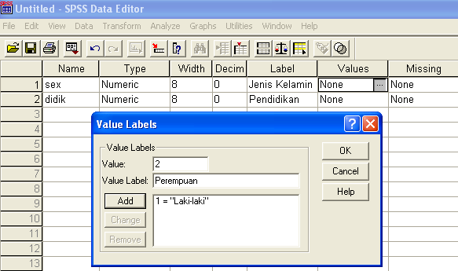
MEMBERI VALUE
Fungsi → memberikan value pada setiap nilai variabel
Diperlukan hanya pada variabel dengan tipe “numeric”

Slide 17
LATIHAN
Jalankan software SPSS
Tampilkan Variabel View → masukkan variabel berikut ini: sex, umur, didik, agama, suku, tb, bb
Berikan Label pada setiap variabel tersebut
Berikan value pada nilai-nilai variabel (sex; 1=laki-laki, 2=perempuan), (didik; 1=SD, 2=SMP, 3=SMA, 4=D3/PT), (agama; 1=Islam, 2=Kristen, 3=Katholik, 4=Hindu, 5=Budha)
Masukkan data minimal 10 record
Tambahkan 1 variabel “goldar” dengan label Golongan Darah dan berikan value 1=A, 2=B, 3=O dan 4=AB
Tambahkan variabel baru “BBi” dengan penghitungan tb-110
Lakukan transformasi data numerik menjadi data kategori dari variabel “tb” menjadi “tbgrp” dengan label Kelompok TB dengan value 1=kurang dari 160 cm dan 2=Lebih dari 160 cm

